Slide 1


ЭКОМЕНЕДЖМЕНТ
БУДУЩЕЕ СТАНДАРТОВ УПРАВЛЕНИЯ РАСПРЕДЕЛЁННЫМИ АКТИВАМИ

Slide 2
Проблематика и предпосылки
Инженерные системы работают как это нужно для оборудования, а не для бизнеса и всегда зависит от местного персонала, а у сетевых компаний и владельцев инфраструктурных объектов нет единого стандарта эксплуатации.
Следствия: — излишние 25–30% энергозатрат и доп нагрузка в OPEX — аварии и выезды вместо предиктивного управления — слабая прозрачность эксплуатации — сложности тиражирования единых стандартов на сеть объектов

Slide 3
Почему сейчас?
Окно возможностей открылось из-за совпадения 4 факторов:
— Развитие вычислительных мощностей и технологий AI и ML
— Снижение стоимости датчиков Интернета Вещей
— Рост давления на OPEX и эксплуатационную эффективность — Спрос на отечественные цифровые платформы и технологический суверенитет
Появилось экономически доступное для малого и среднего бизнеса высокотехнологичное решения для управления инженерной инфраструктурой, которое позволило накопить требуемую экспертизу.

Slide 4
Целевая аудитория
Практически любой объект: — ритейл — спортивные и фитнес-объекты — HoReCa
— АЗС
— Банки
— Клиники — Государственная и муниципальная инфраструктура, школы, МФЦ… — Коммерческая недвижимость и распределённые объекты

Slide 5







Суть решения
Погодные данные
Тарифы
Замерные часы
IOT Данные
Неэффективные Здания
Эффективные Здания
Интерфейс
пользователя
Внешние
источники
Сбор данных
ML алгоритмы
Оптимизация
АВТОНОМНАЯ СИСТЕМА УПРАВЛЕНИЯ ИНФРАСТРУКТУРОЙ

Slide 6
BMS автоматизирует оборудование Экоменеджмент автоматизирует принятие решений
Что получает пользователь | BMS / SCADA | ЭКОМЕНЕДЖМЕНТ
Управление на основе правил | ✓ | —
Управление на основе данных | — | ✓
Решение принимает человек | ✓ | —
Автоматическое принятие решения | — | ✓
Управление сетью объектов | — | ✓
Предиктивная логика | — | ✓
Быстрое тиражирование стандарта | — | ✓

Slide 7
ОБЪЕМ РЫНКА
СПОРТИВНЫЕ ОБЪЕКТЫ Хоккейные тренировочные арены, объекты городского спорта, ФОКи, фитнес-клубы и сетевые спортивные операторы
КОММЕРЧЕСКАЯ НЕДВИЖИМОСТЬ АЗС, банковские отделения, рестораны, кафе, клиники, торговые центры в регионах присутствия сетевых операторов
РИТЕЙЛ Продуктовый ритейл, электроника, региональные и федеральные торговые сети
ПОТЕНЦИАЛЬНЫЕ КЛИЕНТЫ
Технопарки, выставочные центры, гостиницы, объекты городской инфраструктуры
TAM
300-500 млрд ₽
Потенциал до 4 трлн ₽
SAM
60-120 млрд ₽
Доступный рынок
SOM – 5%
3-6 млрд ₽
За 3 года

Slide 8
КОНКУРЕНТНОЕ ОКРУЖЕНИЕ
Уровень аналитики
BI системы
• Deepki
• Spacewell
• ESG-системы
Экоменеджмент
• BrainBox AI
• 75F
• Buildings IOT
Уровень управления
Ручное управление
• Служба эксплуатации
• Кулибины
• Умный дом
• ИоТ провайдеры
BMS (диспетчеризация)
• Siemens
• Schneider Electric
• Honeywell

Slide 9
3 БИЗНЕС-МОДЕЛИ
Лизинговая / сервисная модель (подписка + оборудование в лизинг)
Без первоначальных затрат Установка за счёт исполнителя (энергосервис)
Гарантия возврата инвестиций Установка за счёт заказчика + абонплата
Подключение полностью за наш счёт
Оплата за результат — фиксированный процент от фактического объёма сэкономленных затрат на энергоресурсах
Вы инвестируете в установку
Ежемесячно — минимальная фиксированная абонентская плата за сервис
Экономия — с первого дня эксплуатации
Формат внедрения, при котором клиент получает готовую систему без крупных стартовых затрат, оплачивая лизинговые платежи и сервисное обслуживание по подписке

Slide 10
307 млн ₽ без учета новых возможностей лизинга
РАЗВИТИЕ КОМПАНИИ
300+ объектов
Выручка, млн ₽
Объекты, шт.
150 млн ₽
150 объектов
50 млн ₽
5 млн ₽
9 млн ₽
50 объектов
27 объектов
30 объектов
2022
2023
2024
2025
2026
Бюджет

Slide 11



Драйверы роста стоимости компании
1
2
АБОНЕНТСКАЯ ПАЛАТА
3
ВЫРУЧКА ОТ ПОДКЛЮЧЕНИЙ
НОВЫХ ОБЪЕКТОВ
НОВЫЙ ФУНКЦИОНАЛ ДЛЯ ДЕЙСТВУЮЩИХ ОБЪЕКТОВ

Slide 12
ИНВЕСТИЦИОННЫЙ ЗАПРОС 1-1,5 МЛРД.РУБЛЕЙ
EV 5 лет после
инвестиций = 35-50 млрд
EV 3 года после
инвестиций = 12- 15 млрд
EV до инвестиций = 5 млрд

Slide 13
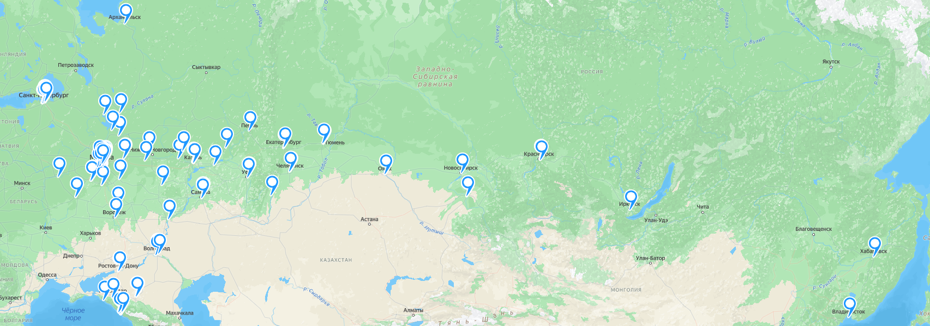











ТЕКУЩЕЕ ПРИСУТСТВИЕ УЖЕ В 50 ГОРОДАХ РОССИИ

Slide 14
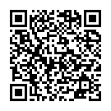
Спасибо за внимание!
Thank you for your attention!
Контакты
ООО «Индепендент Энерджи»
Адрес:121108, Москва, ул. Ивана Франко, 4к10
Телефон: +7 (495) 741-93-30
Email: info@ecomanagement.com
Сайт: https://ecomanagement.com

